Slide 1

Udvikling af
”Den Attraktive Organisation”
Jette Laumand
Områdeleder Område Øst
Sundhed og omsorgsafdelingen Silkeborg Kommune

Slide 2
Overskrifter
Silkeborg Kommunes Sundhed og Omsorgsafdeling Område Øst
Udfordringer
Udvikling af den Attraktive organisation
    Samarbejde med MacMann Berg
      Systemisk kommunikationsuddannelse
      Forskningsprojekt
Hvilke forandringer, resultater og effekter har vi opnået?

Slide 3
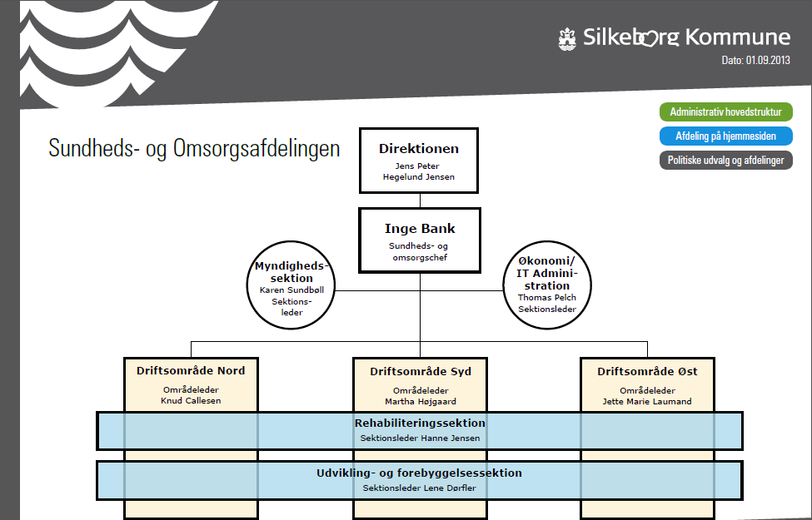

Slide 4
Organisation og kerneydelsen
33.000 indbyggere i område øst
5 plejecentre med 205 boliger
Midlertidigepladser
450 medarbejdere
Opgaver
Demensdaghjem
Sundheds- og servicelovsopgaver
Hjemmesygepleje
Hjemmehjælp

Slide 5
Vision
”Ældre- og Sundhedsudvalgets vision er et bæredygtigt ældre- og sundhedsområde skabt i samspil med borgeren, hvor dialog, medansvar, respekt, frihed og livskvalitet er i fokus”

Slide 6
Udfordringer
Flere ældre og færre medarbejdere til kerneydelsen
Nye og flere opgaver (overtagelse af sygehusopgaver)
  Medfører øget kompleksitet
  Kompetenceudvikling
  Nye forventninger til opgaveløsningen
Økonomien under pres - mere for mindre
Pres på kerneydelserne
Øget professionalisme
Ledelse af velfærd i forandring
Arbejdsmiljøet truet

Slide 7
Investering og forandringsaktiviteter 2012
Fælles beslutning i LokalMed
Økonomisk bidrag fra alle medarbejdergrupper, til investering i tiltag
  Sker ud fra et fælles ønske om udvikling af overskud af ”social kapital”
Invitation til MacMann Berg omkring samarbejde
  Temadag omhandlende udvikling af mission og vision
Systemisk kommunikationsuddannelse v/ MacMann Berg
  45 deltagere; ledere, nøglepersoner, tillids- og arbejdsmiljørepræsentanter

Slide 8
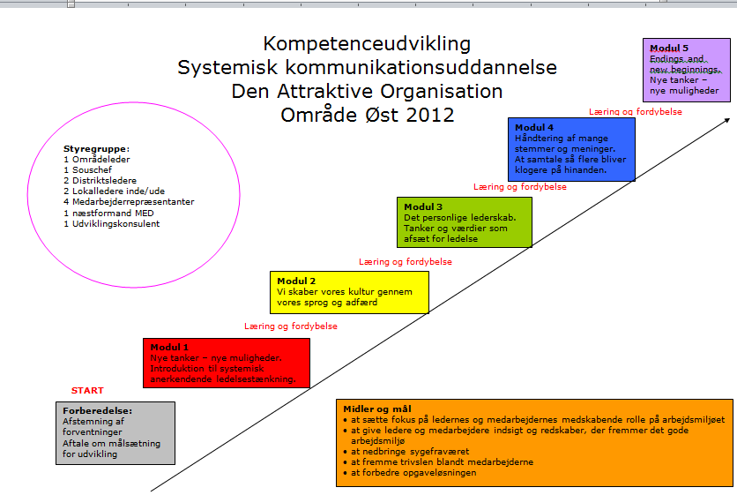

Slide 9
Forskningsprojekt Strategisk relationel ledelse
- samarbejde med Carsten Hornstrup MacMann Berg
Fokus
  Undersøge og dokumentere, hvordan viden og kompetencer fra kompetenceudviklingsforløbet ”Den attraktive organisation” bliver implementeret i praksis
Ambition
  At bruge forskningen til at udvikle viden om, hvordan den systemiske og relationelle tilgang til samarbejde og ledelse kan øge kvaliteten i de mellem-menneskelige relationer i Område Øst. Det ser vi som en markant grundsten, når man arbejder med ”social kapital”.
  Og med det som afsæt er vi optaget af den interne kommunikation og de interne relationer som en meget vigtig forudsætning for udvikling af organisationen og løsning kerneopgaverne.

Slide 10
Proces, metode og udvikling undervejs
Spørgeskemaundersøgelse
  Undersøgelse af kommunikation og relationer mellem ledere og medarbejdere
  Før og efter forskningsprojekt
Tour de områdeledelse i 2013 –trivsel
  Ledelsen har besøgt alle medarbejdergrupper → stor succes
Tour de områdeledelse i 2014 – ”fremme en sikkerhedskultur”
LokalMed fra tradition til innovation
  Flytter fokus fra arbejdsgiver/arbejdstager perspektiv til medansvar for arbejdsopgaver og arbejdsmiljø.
  Nye værktøjer til mødeafholdelse

Slide 11
Succeser og største forandringer
Fælles forståelses- og referenceramme i hele organisationen
  Vi arbejder systematisk med rammer, retning og råderum
  Vi arbejder bevidst med de lærte metoder og tankeværktøjer
  Der er fælles fokus og fælles fodslag med hensyn til f.eks. fremmøde og fraværspolitik, samt hvilken kultur vi vil være medskabere af.
  Bedre koordination i det tværfaglige samarbejde
  LokalMeds medskabende og involverende rolle på strategiske beslutninger
  Ledere og medarbejdere arbejder med forandringer som et vilkår
Fællesskab→ styrker relationer → øger tilliden → styrker kommunikationen

Slide 12
Udvikling af Strategisk relationel ledelse i Område Øst
Nærhedsledelse → lytter til alle stemmer
Rammesætning → Gør meningen med forandringen tydelig
Insisterende involvering af medarbejdere
Den ankendende tilgang og refleksion
Sammenhæng og koordinering mellem ledelseslagene
Følgeskab og vedholdenhed

Slide 13
Udtalelser fra medarbejdere
”Meget givtigt, at medarbejdere og ledelse kommer på samme ”dannelsesrejse”. Jeg kan anvende de gode ”tankeværktøjer”, vi får, i hverdagen, så mine kollegaer bliver ”nysgerrige” på, at vi sammen kommer på en udviklingsrejse. Uddannelsen har bekræftet mig endnu mere i, at jeg tænker mig selv som en del af alle de relationer, der er i Organisationen Område Øst”.
Fællestillidsmand for sygeplejersker Lis Betzer.

Slide 14
Udtalelser fra medarbejdere
”Da jeg startede på MacMann Berg uddannelsen var jeg meget skeptisk, min første indskydelse var ”hvorfor bruge så mange penge på det, det ville da være bedre at ansætte noget mere personale”, men jeg må da indrømme, at efter første modul var jeg glædeligt overasket, og efter andet modul var jeg slet ikke i tvivl om, at dette her var anderledes, end de andre gange jeg har været på kursus/uddannelse.
Jeg er overbevist om, at denne uddannelse kommer til at gøre en forskel i hele område Øst, både for de ansatte og borgerne vi har kontakt med i vores daglige arbejde”.
Tillidsrepræsentant SOSA Ella Højen Nielsen.

Slide 15
Udfordringer og dilemmaer
- undervejs i processen
Afstand mellem deltagere på uddannelsen og øvrige kollegager
Tydeligere positionsafstemning inden opstart på uddannelse
Udfordrende teori og manglende forståelse
Fokus på ansvarlighed og ejerskab
Implementering af nyt sprog i organisationen
Tilpas innovationsevne
Vi er stadig undervejs, stærkt på vej…

Slide 16
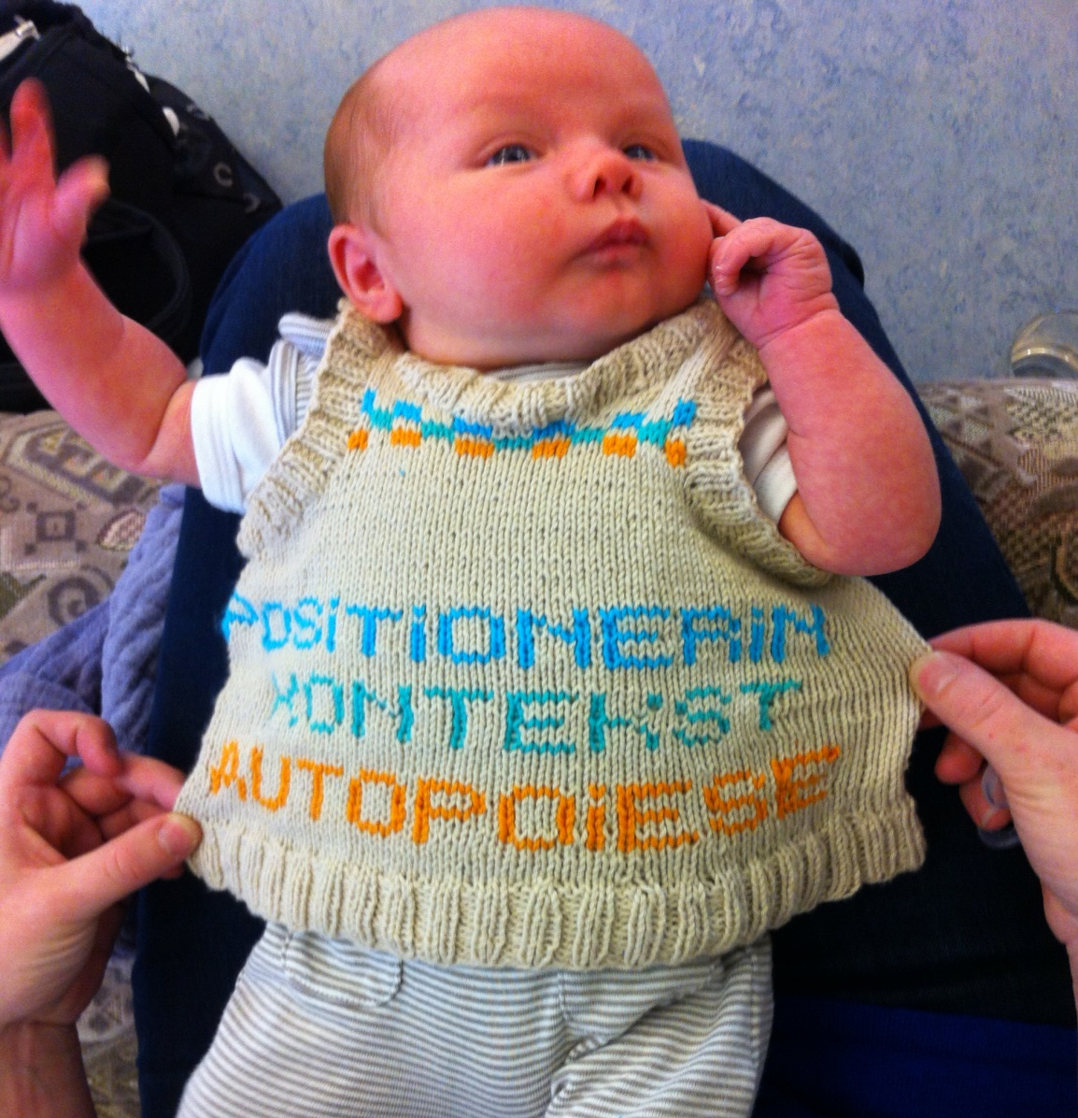
Al begyndelse er svær…
Positionering
Kontekst
Autopoiese
Eksempler på ord der har fået stor betydning i hverdagen

Slide 17
Kontaktoplysninger
Jette Laumand
Områdeleder
Telefon: 89 70 45 10
Mobil: 21 70 32 76
E-mail: Jette.marielaumand@silkeborg.dk
Lis Betzer
Sygeplejerske, Fællestillidsrepræsentant
Telefon: 24286595
E-mail: Lis.betzer@silkeborg.dk

